Slide 1

[深度学习入门课]
[COURSE SEVEN]
课程：开元老师图像识别大课
老师：张开元
一堆头衔就不放了
一堆项目经验也不放了
一个摩羯座男孩
喜欢读书、运动、旅行
曾骑行过川藏线、环过海南岛

Slide 2
01
衣服识别
课 程
02
猫狗识别
CONTENTS
03
CNN可视化感受

Slide 3
01
PART
识别衣服类型

Slide 4
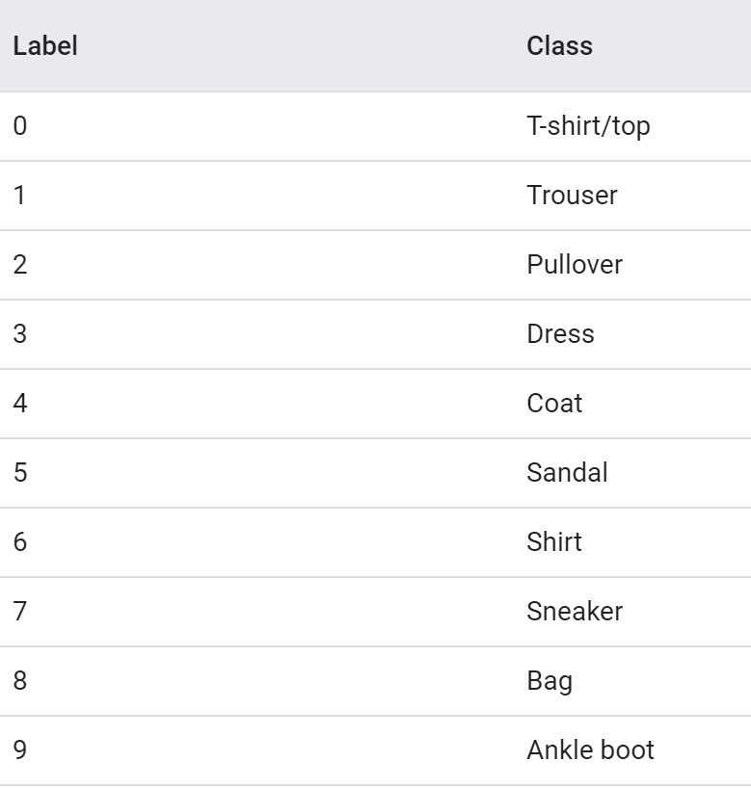
载入数据并查看数据情况
from tensorflow import keras
fashion_mnist = keras.datasets.fashion_mnist
(train_images, train_labels), (test_images, test_labels) = fashion_mnist.load_data()
print(train_images.shape)
print(len(train_labels))
print(test_images.shape)
print(len(test_labels))

Slide 5
命名各种类别衣服
class_names = ['T-shirt/top', 'Trouser', 'Pullover', 'Dress', 'Coat',
'Sandal', 'Shirt', 'Sneaker', 'Bag', 'Ankle boot']

Slide 6
数据预处理及数据图片查看
import tensorflow as tf
import numpy as np
import matplotlib.pyplot as plt
plt.figure()
plt.imshow(train_images[0])
plt.colorbar()
plt.grid(False)
plt.show()

Slide 7
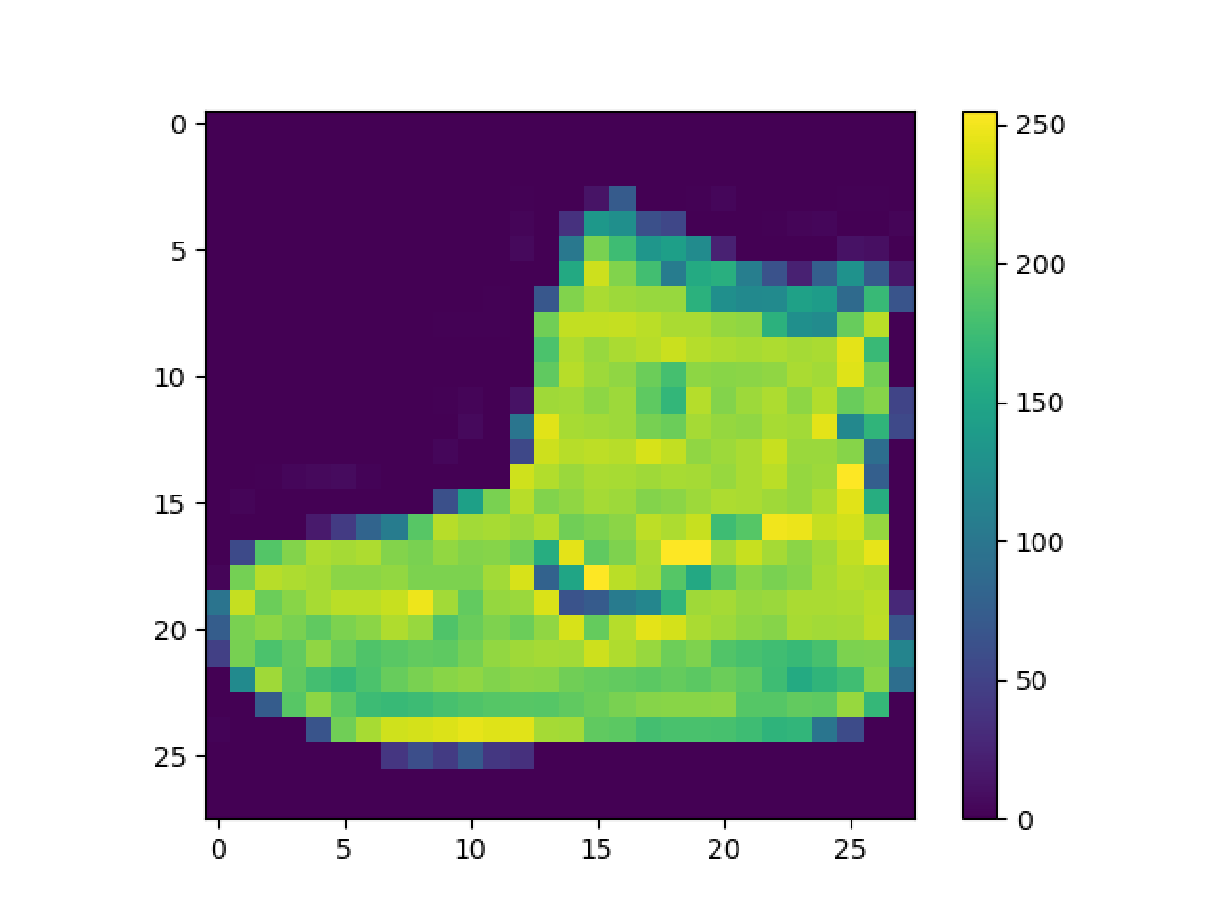
运行结果

Slide 8
灰度化
train_images = train_images / 255.0
test_images = test_images / 255.0
plt.figure(figsize=(10,10))
for i in range(25):
plt.subplot(5,5,i+1)
plt.xticks([])
plt.yticks([])
plt.grid(False)
plt.imshow(train_images[i], cmap=plt.cm.binary)
plt.xlabel(class_names[train_labels[i]])
plt.show()

Slide 9
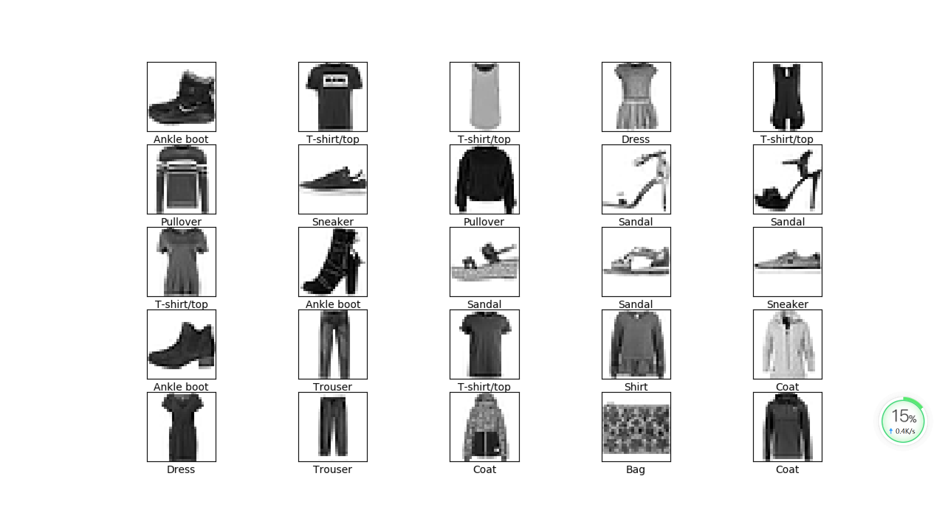
运行结果

Slide 10
建立模型
model = keras.Sequential([
keras.layers.Flatten(input_shape=(28, 28)),
keras.layers.Dense(128, activation='relu'),
keras.layers.Dense(10, activation='softmax')
])

Slide 11
编译及训练模型
model.compile(optimizer='adam',
loss='sparse_categorical_crossentropy',
metrics=['accuracy'])
model.fit(train_images, train_labels, epochs=10)

Slide 12
评估模型及预测
test_loss, test_acc = model.evaluate(test_images, test_labels, verbose=2)
print('\nTest accuracy:', test_acc)
predictions = model.predict(test_images)
print(predictions[0])
print(np.argmax(predictions[0]))
print(test_labels[0])

Slide 13
训练结果
Train on 60000 samples
Epoch 1/10
60000/60000 [==============================] - 4s 65us/sample - loss: 0.4962 - accuracy: 0.8259
Epoch 2/10
60000/60000 [==============================] - 3s 57us/sample - loss: 0.3712 - accuracy: 0.8660
Epoch 3/10
60000/60000 [==============================] - 3s 57us/sample - loss: 0.3325 - accuracy: 0.8785
Epoch 4/10
60000/60000 [==============================] - 3s 57us/sample - loss: 0.3074 - accuracy: 0.8875
Epoch 5/10
60000/60000 [==============================] - 3s 58us/sample - loss: 0.2943 - accuracy: 0.8917
Epoch 6/10
60000/60000 [==============================] - 4s 62us/sample - loss: 0.2771 - accuracy: 0.8971
Epoch 7/10
60000/60000 [==============================] - 3s 58us/sample - loss: 0.2661 - accuracy: 0.9013
Epoch 8/10
60000/60000 [==============================] - 3s 57us/sample - loss: 0.2545 - accuracy: 0.9056
Epoch 9/10
60000/60000 [==============================] - 3s 57us/sample - loss: 0.2453 - accuracy: 0.9086
Epoch 10/10
60000/60000 [==============================] - 4s 63us/sample - loss: 0.2370 - accuracy: 0.9116

Slide 14
绘制图片并查看
def plot_image(i, predictions_array, true_label, img):
predictions_array, true_label, img = predictions_array, true_label[i], img[i]
plt.grid(False)
plt.xticks([])
plt.yticks([])
plt.imshow(img, cmap=plt.cm.binary)
predicted_label = np.argmax(predictions_array)
if predicted_label == true_label:
color = 'blue'
else:
color = 'red'
plt.xlabel("{} {:2.0f}% ({})".format(class_names[predicted_label],
100*np.max(predictions_array),
class_names[true_label]),
color=color)

Slide 15
绘制并标识
def plot_value_array(i, predictions_array, true_label):
predictions_array, true_label = predictions_array, true_label[i]
plt.grid(False)
plt.xticks(range(10))
plt.yticks([])
thisplot = plt.bar(range(10), predictions_array, color="#777777")
plt.ylim([0, 1])
predicted_label = np.argmax(predictions_array)
thisplot[predicted_label].set_color('red')
thisplot[true_label].set_color('blue')

Slide 16
验证预测
i = 0
plt.figure(figsize=(6,3))
plt.subplot(1,2,1)
plot_image(i, predictions[i], test_labels, test_images)
plt.subplot(1,2,2)
plot_value_array(i, predictions[i], test_labels)
plt.show()

Slide 17
运行结果

Slide 18
预测失败
i = 12
plt.figure(figsize=(6,3))
plt.subplot(1,2,1)
plot_image(i, predictions[i], test_labels, test_images)
plt.subplot(1,2,2)
plot_value_array(i, predictions[i], test_labels)
plt.show()

Slide 19
运行结果

Slide 20
绘制5行3列预测数据
num_rows = 5
num_cols = 3
num_images = num_rows*num_cols
plt.figure(figsize=(2*2*num_cols, 2*num_rows))
for i in range(num_images):
plt.subplot(num_rows, 2*num_cols, 2*i+1)
plot_image(i, predictions[i], test_labels, test_images)
plt.subplot(num_rows, 2*num_cols, 2*i+2)
plot_value_array(i, predictions[i], test_labels)
plt.tight_layout()
plt.show()

Slide 21
结果

Slide 22
02
PART
识别动物猫狗
Notes:
最新版

Slide 23
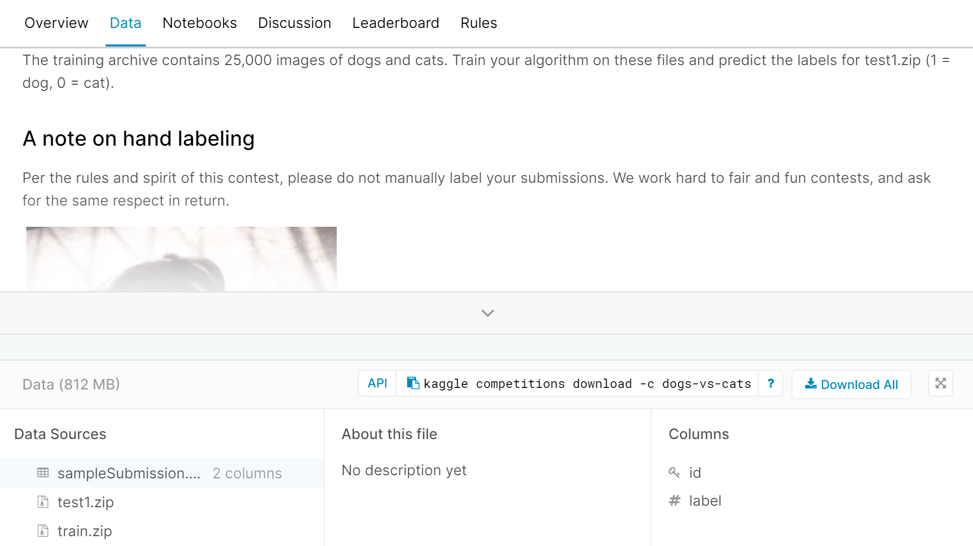
获取猫狗图片的数据集
你可以从https://www.kaggle.com/c/dogs-vs-cats/data下载我们所需的数据，我们有12500张图片，在图像中取2000张为训练图像，1000张验证图像和1000张测试图像。
每个分组中猫、狗的样本数目相同，这是一个平衡的二分类问题

Slide 24
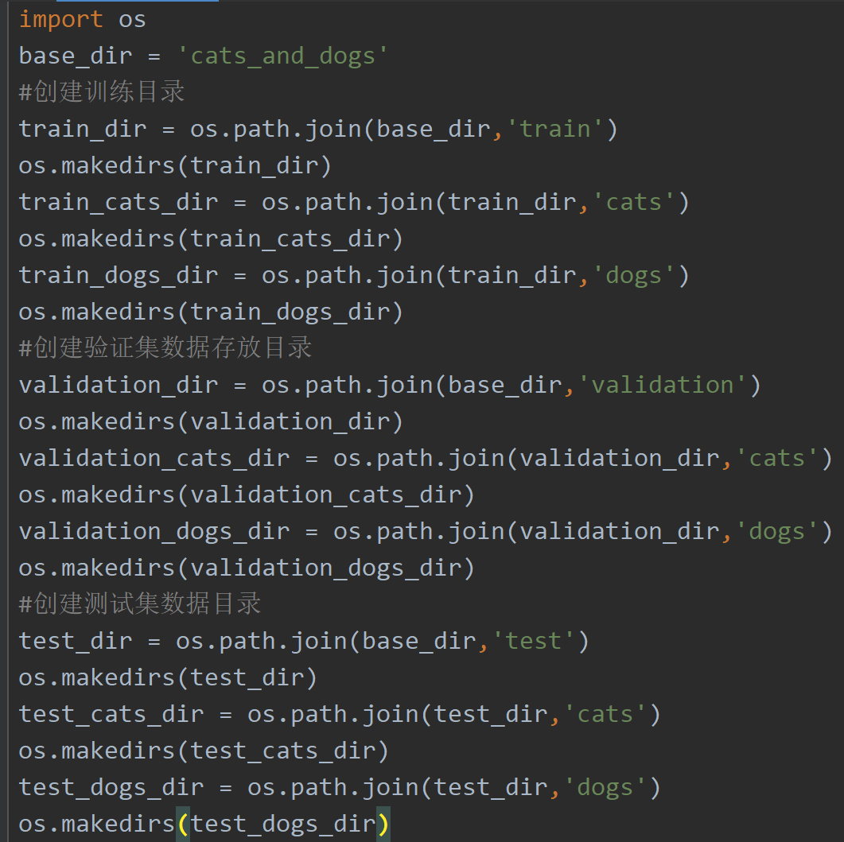
创建所需目录
创建存放图片数据的路径
创建存放训练集猫图片数据
创建存放测试集猫图片数据

Slide 25
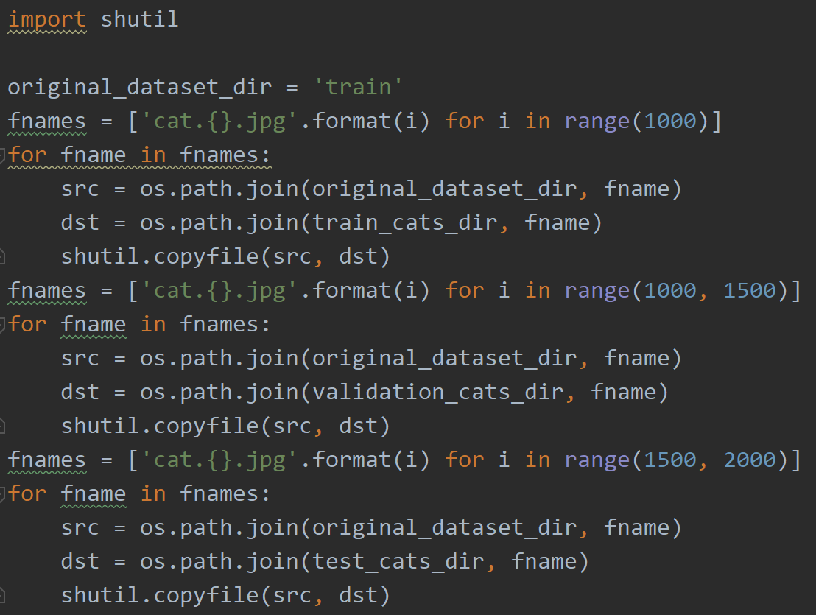
从源目录中读取图像到目标文件夹
拷贝前1000张图片作为训练集猫图片数据
拷贝500张图片作为验证集猫图片数据

Slide 26
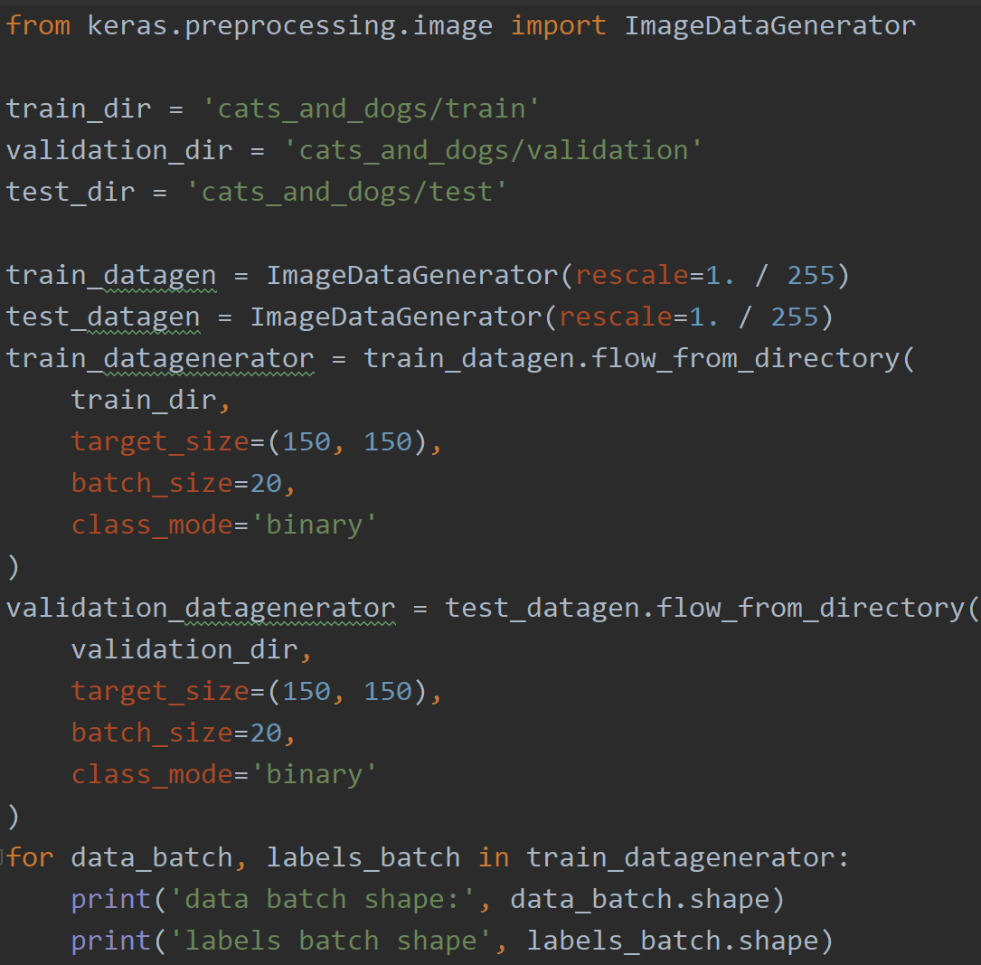
读取图像
将图像数据缩放为1/255
使用二进制标签，计算损失
将图像大小调整为150*150

Slide 27
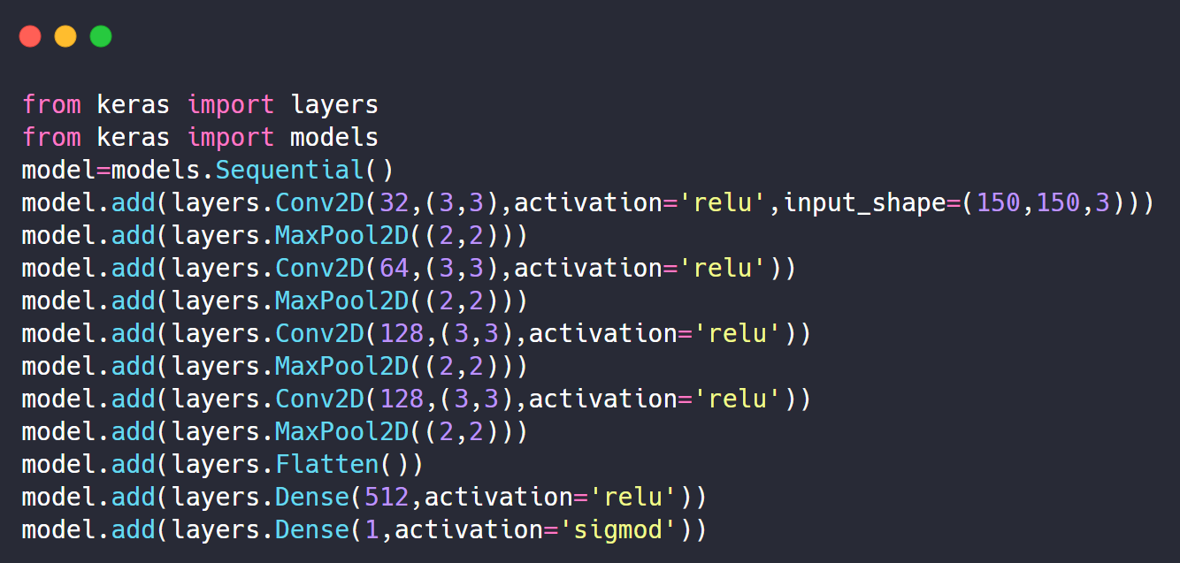
构建网络

Slide 28
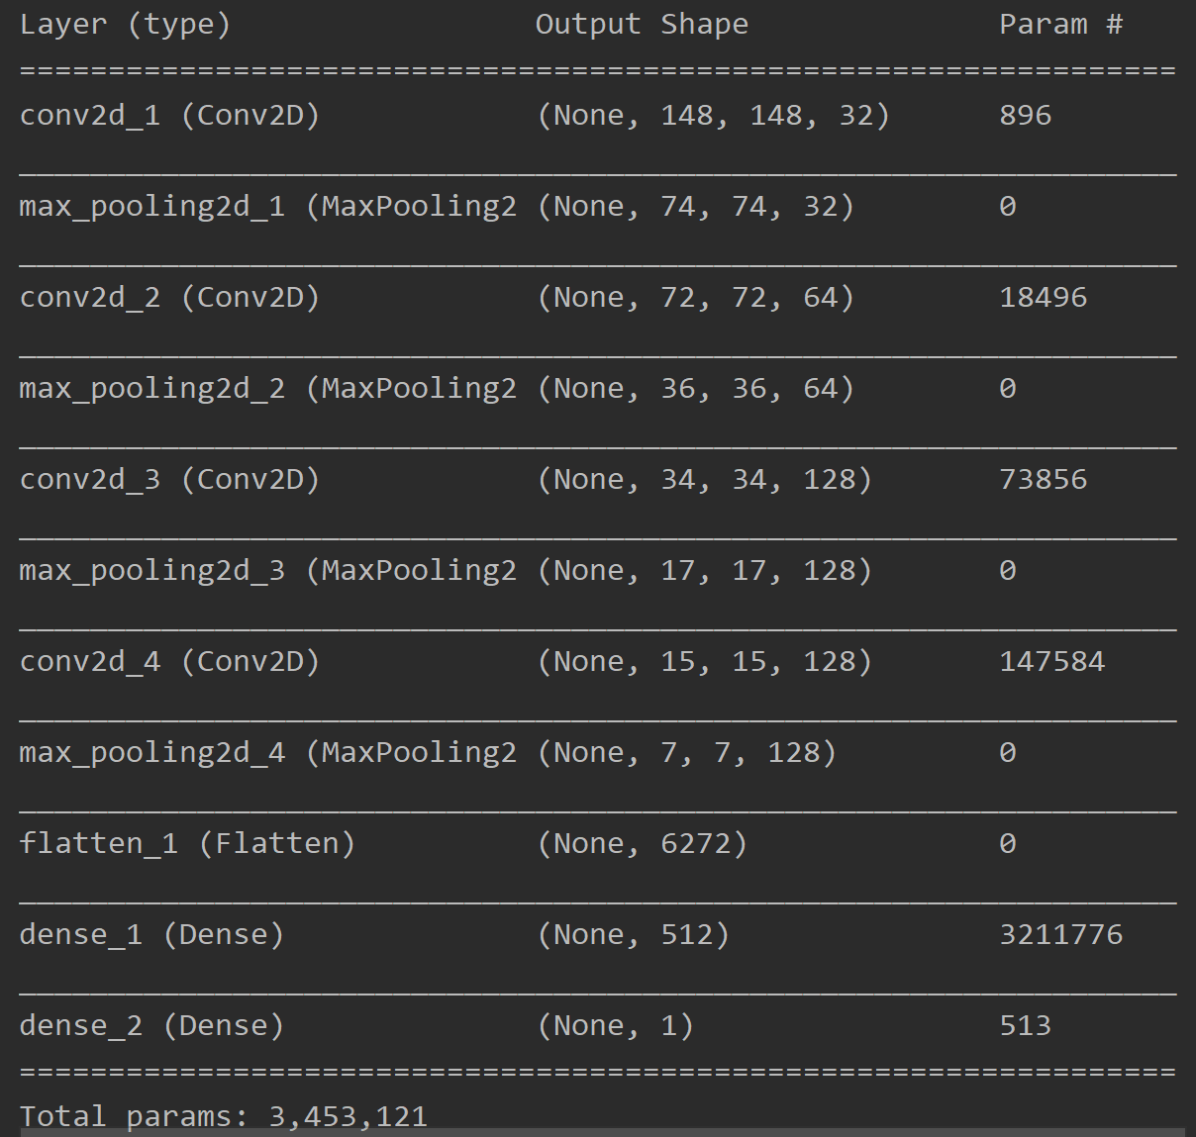
网络架构

Slide 29
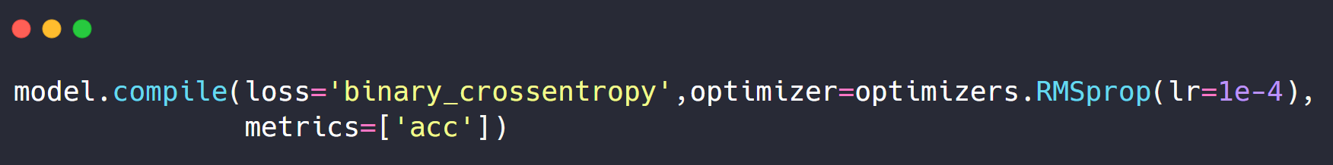
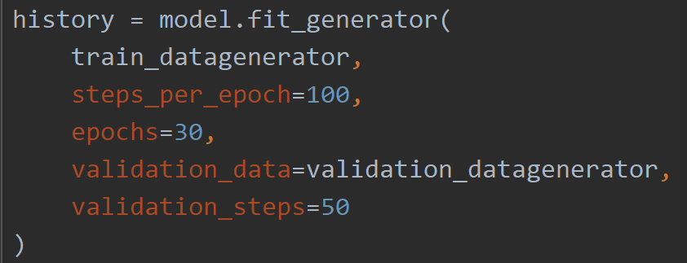
配置模型&进行训练

Slide 30
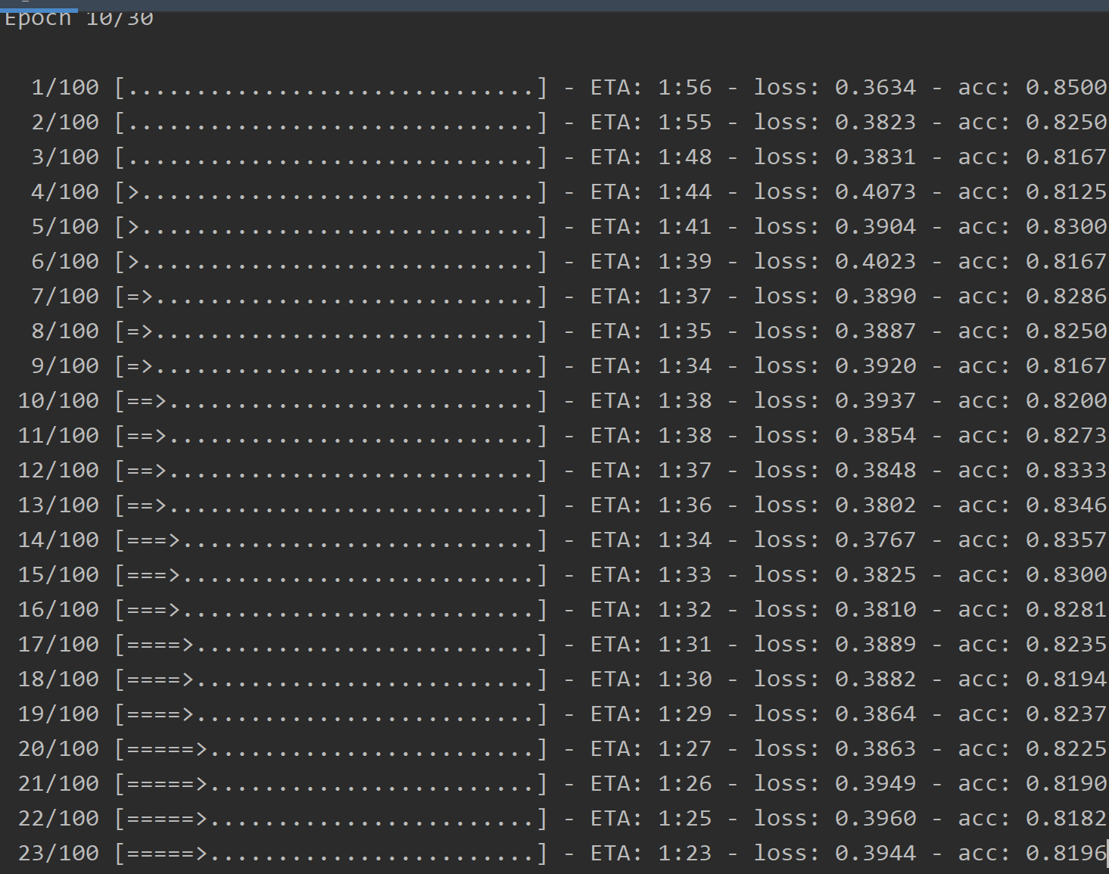
10轮训练精度
10轮精度在82%上下
30轮精度能达到99%

Slide 31
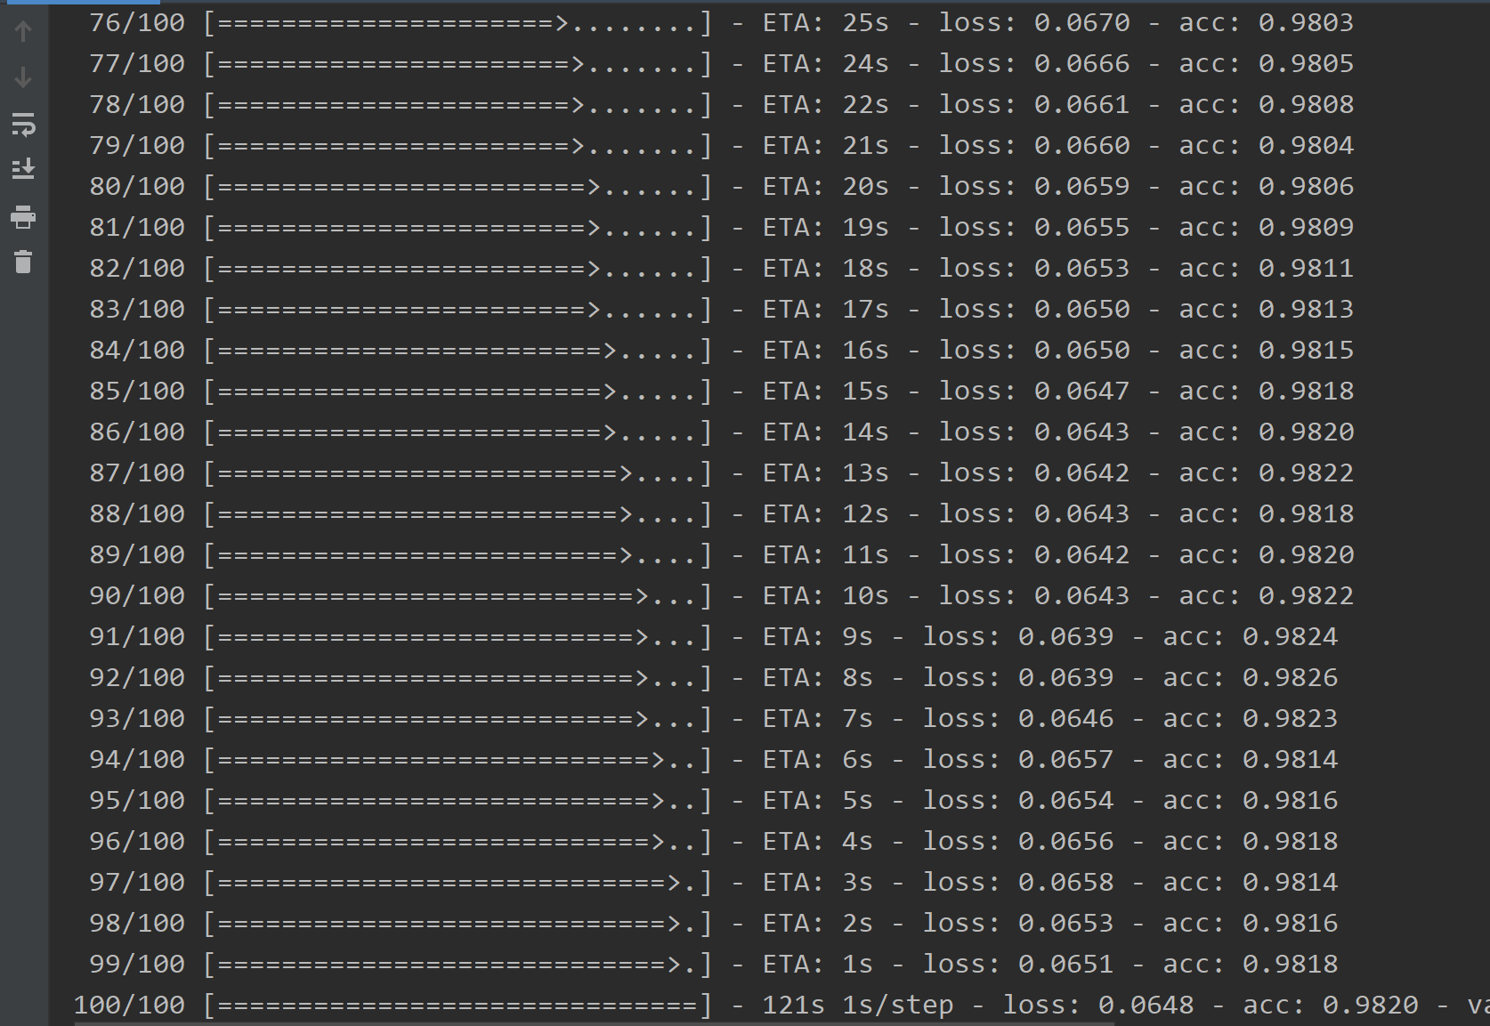
25轮
精确度到98%

Slide 32
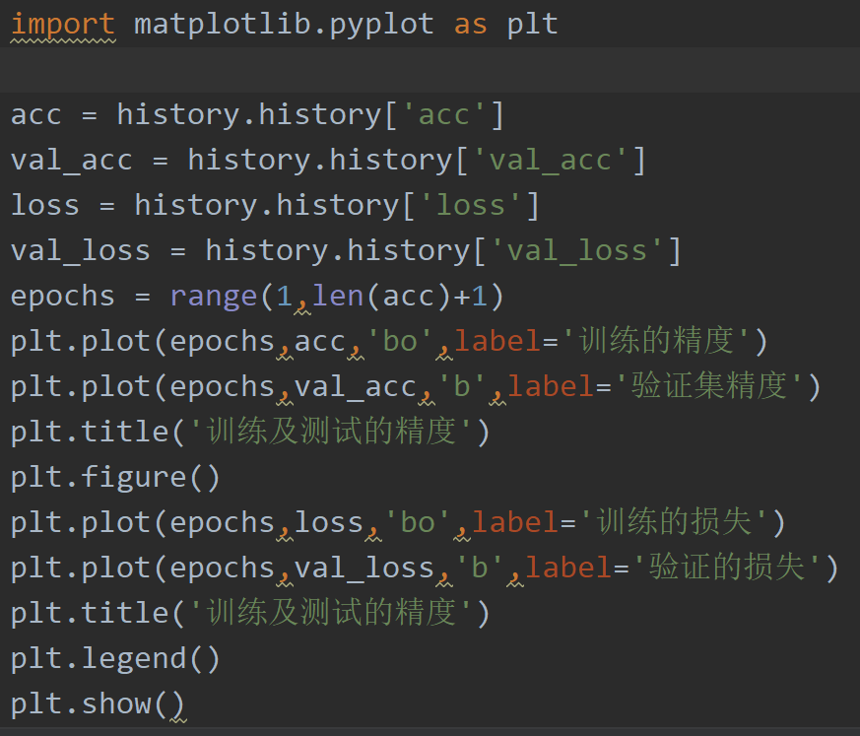
绘制损失曲线和精度曲线
首先保存模型 model.save('cat_vs_dogs_small_1.h5')
接着绘制精度、损失曲线

Slide 33
思考下为什么？

Slide 34
02
ADD
优化部分

Slide 35
使用数据增强
从上面图像可以看出过拟合现象，训练精度接近100%，而验证精度在70%~73%，验证损失在5轮后就达到最值，训练损失下降接近0。
因为训练样本少，所以我们应重点关注过拟合问题，前面已经介绍过多种不同的降低过拟合的方法，比如dropout和权重衰减（L2正则化）
数据增强也是一种常用的降低过拟合的方法，其从现有训练样本中生成更多的训练数据，其方法是利用多种能够生成可信图像的随机变换来增加样本，其目标是让模型在训练时不会两次查看完全相同的图像。
可以使用ImageDataGenerator来设置数据增强

Slide 36
data_gen = ImageDataGenerator(
rotation_range=40, # 图像随机旋转的角度范围
width_shift_range=0.2, # 图像在水平方向上平移范围
height_shift_range=0.2, #（相对于总高度的比例是0.2）
shear_range=0.2, # 随机错切变换的角度
zoom_range=0.2,
horizontal_flip=True, # 随机将一半图像水平翻转
fill_mode='nearest' # 填充创建像素的方法是'nearest'
)

Slide 37
随机选择狗、猫图片进行增强并可视化
import os
from keras.preprocessing import image
fnames = [os.path.join('cats_and_dogs/train/dogs,fname) for fname in os.listdir('cats_and_dogs/train/dogs')]
img_path = fnames[3]
img = image.load_img(img_path,target_size=(159,150))
x = image.img_to_array(img)
x = x.reshape((1,)+x.shape)
i = 0
for batch in data_gen.flow(x,batch_size=1):
plt.figure(i)
imgplot = plt.imshow(image.array_to_img(batch[0]))
i += 1
if i%6 ==0:
break
plt.show()

Slide 38
可爱的猫

Slide 39
忠实的狗

Slide 40
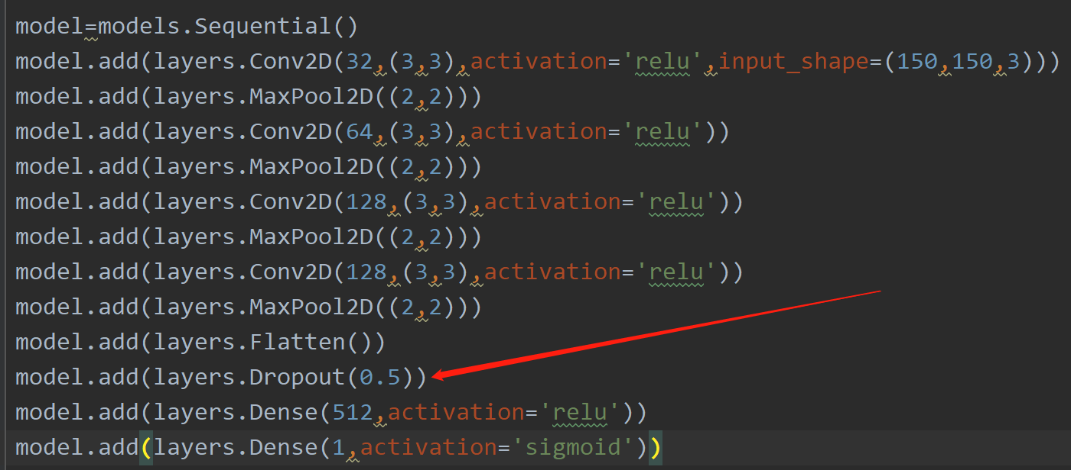
可定义一个包含dropout的新卷积网络

Slide 41
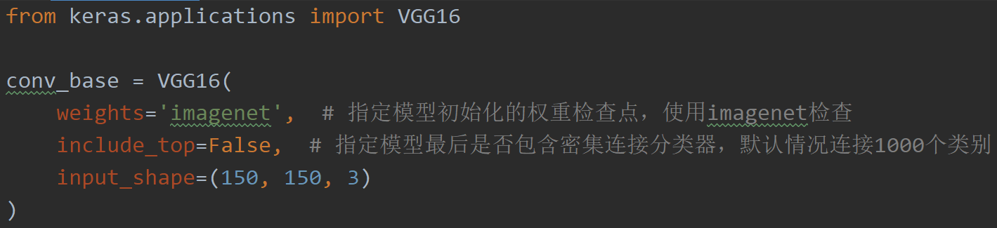
使用vgg16
vgg16在14年由2位大神开发，它是一种架构很简单的CONV网络
使用预训练网络有2种方法，特征提取和微调模型
特征提取是使用之前的网络学到的表示从新样本中提取有趣的特征，然后将这些特征输入一个新的分类器，从头开始训练
首先将vgg16卷积实例化：

Slide 42
查看vgg16的卷积基架构
Model: "vgg16"
_________________________________________________________________
Layer (type) Output Shape Param #
=================================================================
input_1 (InputLayer) (None, 150, 150, 3) 0
_________________________________________________________________
block1_conv1 (Conv2D) (None, 150, 150, 64) 1792
_________________________________________________________________
block1_conv2 (Conv2D) (None, 150, 150, 64) 36928
_________________________________________________________________
block1_pool (MaxPooling2D) (None, 75, 75, 64) 0
_________________________________________________________________
block2_conv1 (Conv2D) (None, 75, 75, 128) 73856
_________________________________________________________________
block2_conv2 (Conv2D) (None, 75, 75, 128) 147584
_________________________________________________________________
block2_pool (MaxPooling2D) (None, 37, 37, 128) 0
_________________________________________________________________
block3_conv1 (Conv2D) (None, 37, 37, 256) 295168
_________________________________________________________________
block3_conv2 (Conv2D) (None, 37, 37, 256) 590080
_________________________________________________________________
block3_conv3 (Conv2D) (None, 37, 37, 256) 590080
_________________________________________________________________
block3_pool (MaxPooling2D) (None, 18, 18, 256) 0
_________________________________________________________________
block4_conv1 (Conv2D) (None, 18, 18, 512) 1180160
_________________________________________________________________
block4_conv2 (Conv2D) (None, 18, 18, 512) 2359808
_________________________________________________________________
block4_conv3 (Conv2D) (None, 18, 18, 512) 2359808
_________________________________________________________________
block4_pool (MaxPooling2D) (None, 9, 9, 512) 0
_________________________________________________________________
block5_conv1 (Conv2D) (None, 9, 9, 512) 2359808
_________________________________________________________________
block5_conv2 (Conv2D) (None, 9, 9, 512) 2359808
_________________________________________________________________
block5_conv3 (Conv2D) (None, 9, 9, 512) 2359808
_________________________________________________________________
block5_pool (MaxPooling2D) (None, 4, 4, 512) 0
=================================================================
Total params: 14,714,688
Trainable params: 14,714,688
下一步有2种方法供选择：
一、在数据集上运行卷积基，将输出保存成numpy数组，然后输入到独立的密集连接分类器中，这种方法速度快，计算代价低，对每个输入图像只需运行一次卷积基。
二、在顶部添加Dense层来扩展已有模型，在输入数据上端到端的运行整个模型，可以使用数据增强，但是这种方法的计算代价比第一种要高很多。

Slide 43
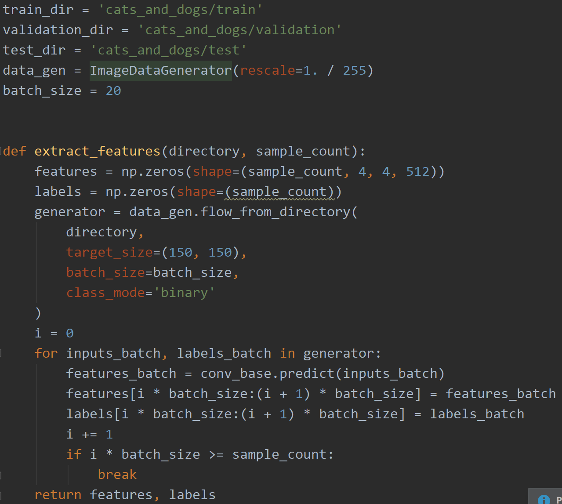
使用预训练卷积基提取特征
运行ImageDataGenerator，将图像及其标签提取为numpy数组

Slide 44
修改一下数据形状
train_features, train_labels = extract_features(train_dir, 2000)
validation_features, validation_labels = extract_features(validation_dir, 1000)
test_features, test_labels = extract_features(test_dir, 1000)
train_features = np.reshape(train_features, (2000, 4 * 4 * 512))
validation_features = np.reshape(validation_features,
(1000, 4 * 4 * 512))
test_features = np.reshape(test_features, (1000, 4 * 4 * 512))

Slide 45
定义并训练密集连接器
model=models.Sequential()
model.add(layers.Dense(256,activation='relu',input_dim=4*4*512))
model.add(layers.Dropout(0.5))
model.add(layers.Dense(1,activation='sigmoid'))
model.compile(
optimizer=optimizers.RMSprop(lr=2e-5),
loss='binary_crossentropy',
metrics=['acc']
)
history = model.fit(train_features,train_labels,
epochs=20,
batch_size = 20,
validation_data=(validation_features,validation_labels))
运行的结果精度在95%以上，但本方法没有使用数据增强，从一开始可能就过拟合，虽然dropout比例相当大，但过拟合情况没能很好的解决，同学们我们接着来使用数据增强的方法来训练模型
model.add(conv_base)
model.add(layers.Flatten())
同时需要将卷积基冻结，避免之前学的内容损坏
conv_base.trainable = False

Slide 46
03
PART
卷积神经网络可视化

Slide 47
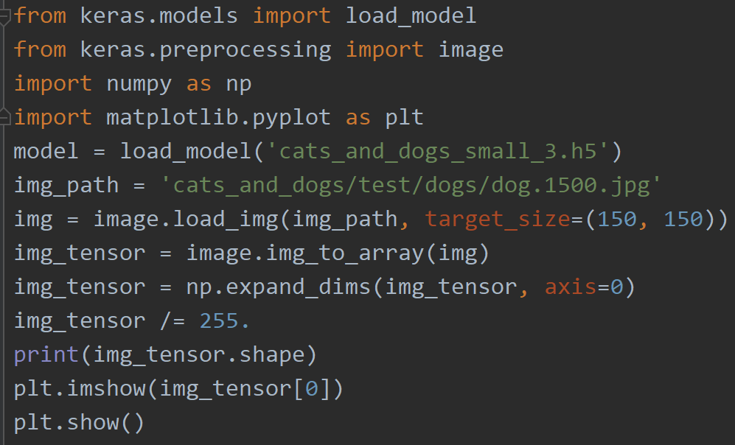
显示一张测试图像

Slide 48
运行结果
我可爱吧！

Slide 49
将5通道和7通道可视化
layer_outputs = [layer.output for layer in model.layers[:8]]
activation_model = models.Model(inputs=model.input, outputs=layer_outputs)
activations = activation_model.predict(img_tensor)
first_layer_activation = activations[0]
plt.matshow(first_layer_activation[0, :, :, 5], cmap='viridis')
plt.matshow(first_layer_activation[0, :, :, 7], cmap='viridis')
plt.show()

Slide 50
运行结果

Slide 51
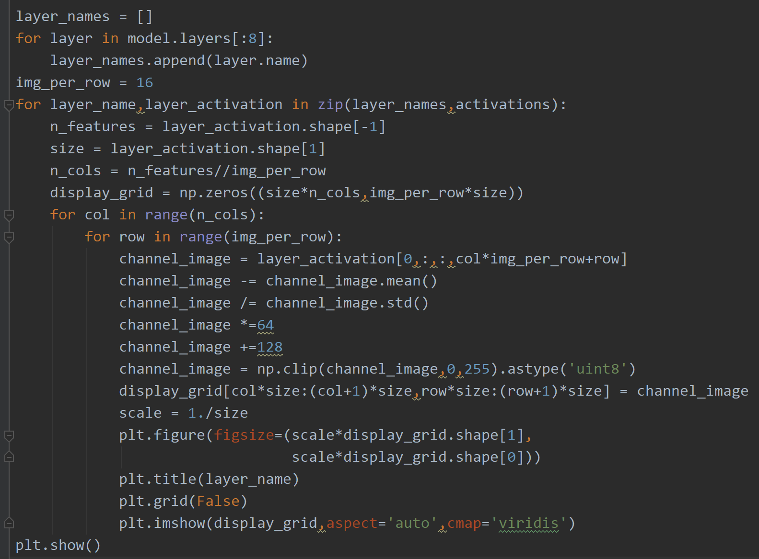
将每个中间激活的通道可视化

Slide 52
运行结果

Slide 54
显示每个过滤器所响应的视觉模式
可以通过在输入空间中进行梯度上升来实现，从空白输入图像开始，将梯度下降应用于卷积神经网络输入图像的值，目的是让某个过滤器的响应最大化。类似于右图。

Slide 55
首先将张量转化为有效图像
def deprocess_image(x):
x -= x.mean()
x /= (x.std() + 1e-5)
x *= 0.1
x += 0.5
x = np.clip(x,0,1)
x *= 255
x = np.clip(x,0,255).astype('uint8')
return x

Slide 56
生成过滤器可视化
def generate_pattern(layer_name,filter_index,size=150):
layer_output = model.get_layer(layer_name).output
loss = K.mean(layer_output[:, :, :, filter_index])
grads = K.gradients(loss,model.input)[0]
grads /= (K.sqrt(K.mean(K.sqrt(grads))) + 1e-5)
iterate = K.function([model.input], [loss, grads])
input_img_data = np.random.random((1,size,size,3))*20+128.
step = 1
for i in range(40):
loss_value,grads_value = iterate([input_img_data])
input_img_data += grads_value*step
img = input_img_data[0]
return deprocess_image(img)

Slide 57
生成某一层中所有过滤器响应组成的网格
layer_name = 'block3_conv1'
size = 64
margin = 5
results = np.zeros((8 * size + 7 * margin, 8 * size + 7 * margin, 3))
plt.imshow(results)
for i in range(8):
for j in range(8):
filter_img = generate_pattern(layer_name, i + (j * 8), size=size)
horizontal_start = i * size + i * margin
horizontal_end = horizontal_start + size
vertical_start = j * size + j * margin
vertical_end = vertical_start + size
results[horizontal_start:horizontal_end, vertical_start:vertical_end, :] = filter_img
plt.figure(figsize=(20, 20))
plt.imshow(results)
plt.show()

Slide 58
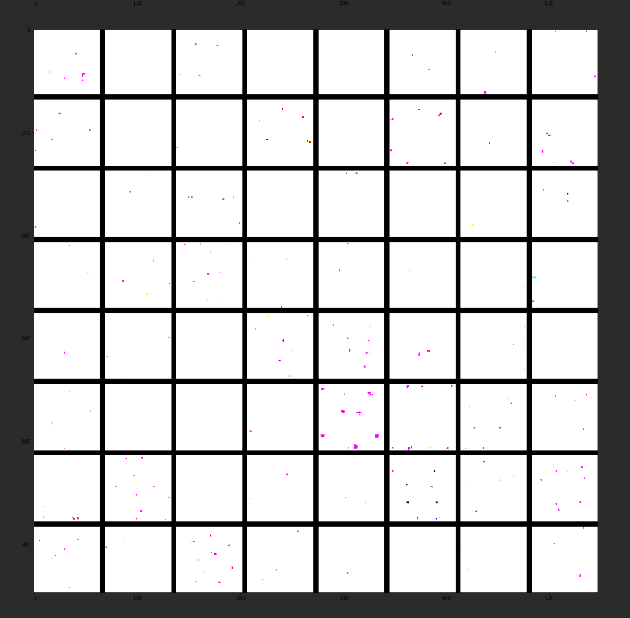
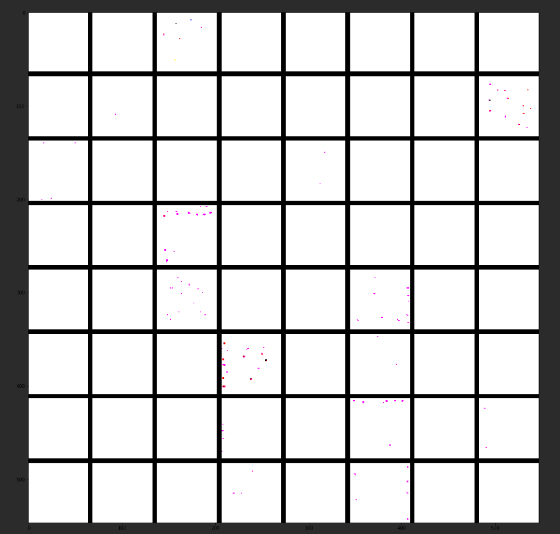
运行结果

Slide 59
可视化类激活的热力图
这种通用的技术叫作类激活图（CAM，class activation map）可视化，它是指对输入图像生成类激活的热力图。类激活热力图是与特定输出类别相关的二维分数网格，对任何输入图像的每个位置都要进行计算，它表示每个位置对该类别的重要程度。举例来说，对于输入到猫狗分类卷积神经网络的一张图像，CAM 可视化可以生成类别“猫”的热力图，表示图像的各个部分与“猫”的相似程度，CAM 可视化也会生成类别“狗”的热力图，表示图像的各个部分与“狗”的相似程度。
我们将使用的具体实现方式是“Grad-CAM: visual explanations from deep networks via gradient_x0002_based localization”a 这篇论文中描述的方法。这种方法非常简单：给定一张输入图像，对于一个卷积层的输出特征图，用类别相对于通道的梯度对这个特征图中的每个通道进行加权。直观上来看，理解这个技巧的一种方法是，你是用“每个通道对类别的重要程度”对“输入图像对不同通道的激活强度”的空间图进行加权，从而得到了“输入图像对类别的激活强度”的空间图。

Slide 60
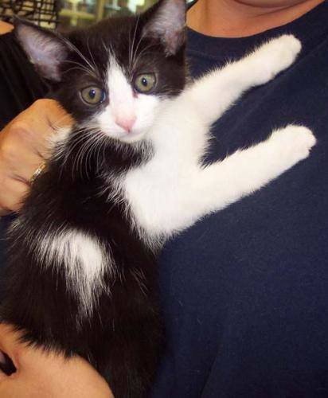
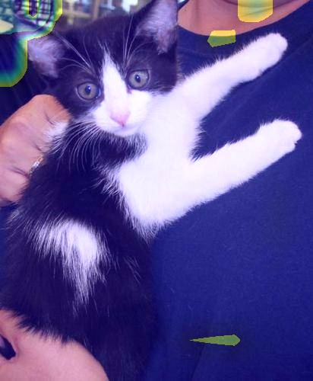
可视化类激活的热力图

